Slide 1

Доклад
Начальника финансового управления Логиновой А.П.
на Публичные слушания по проекту бюджета на 2026 год и плановый период 2027 и 2028 годов

Slide 2

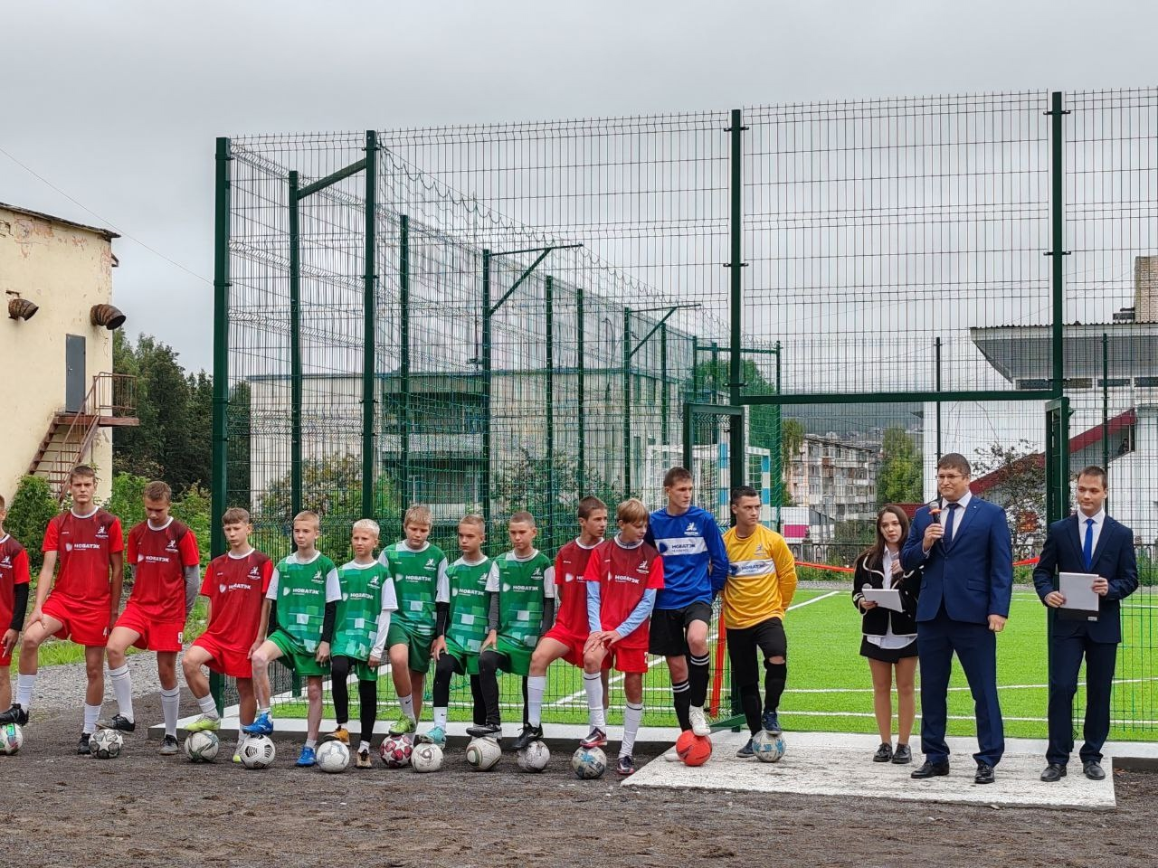
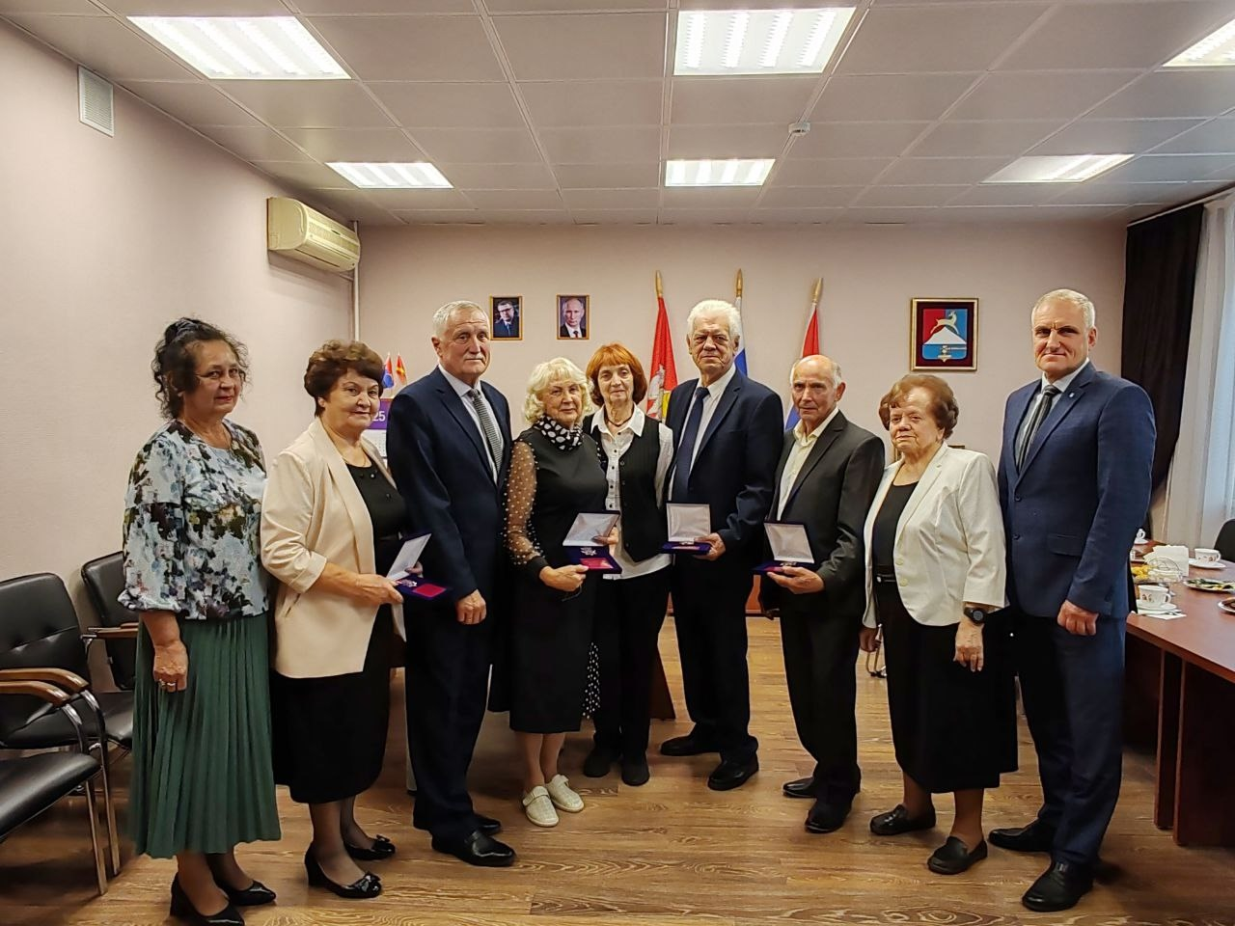
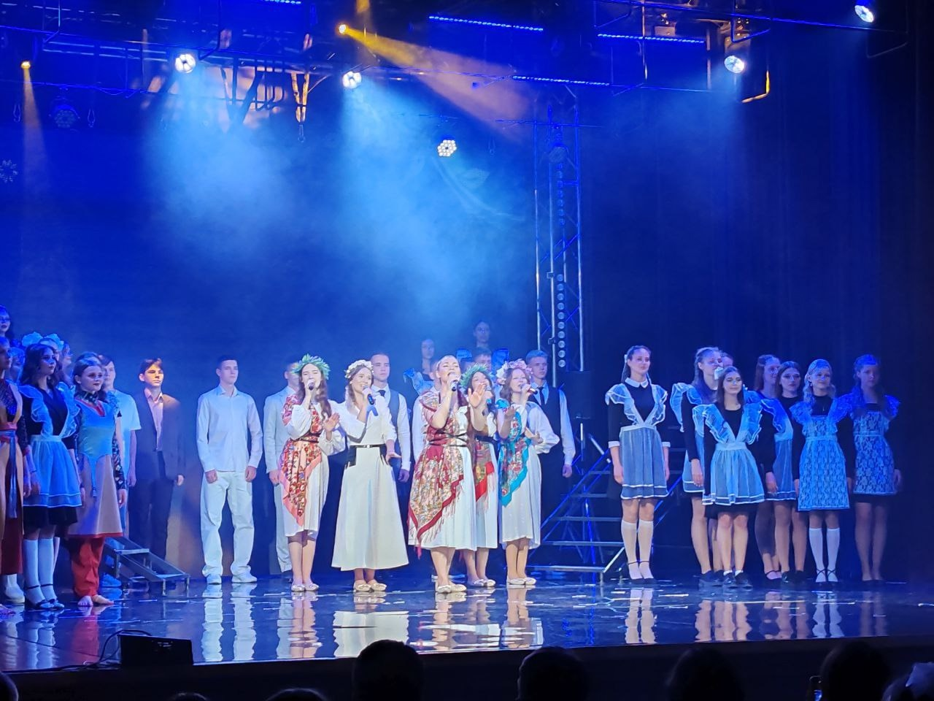

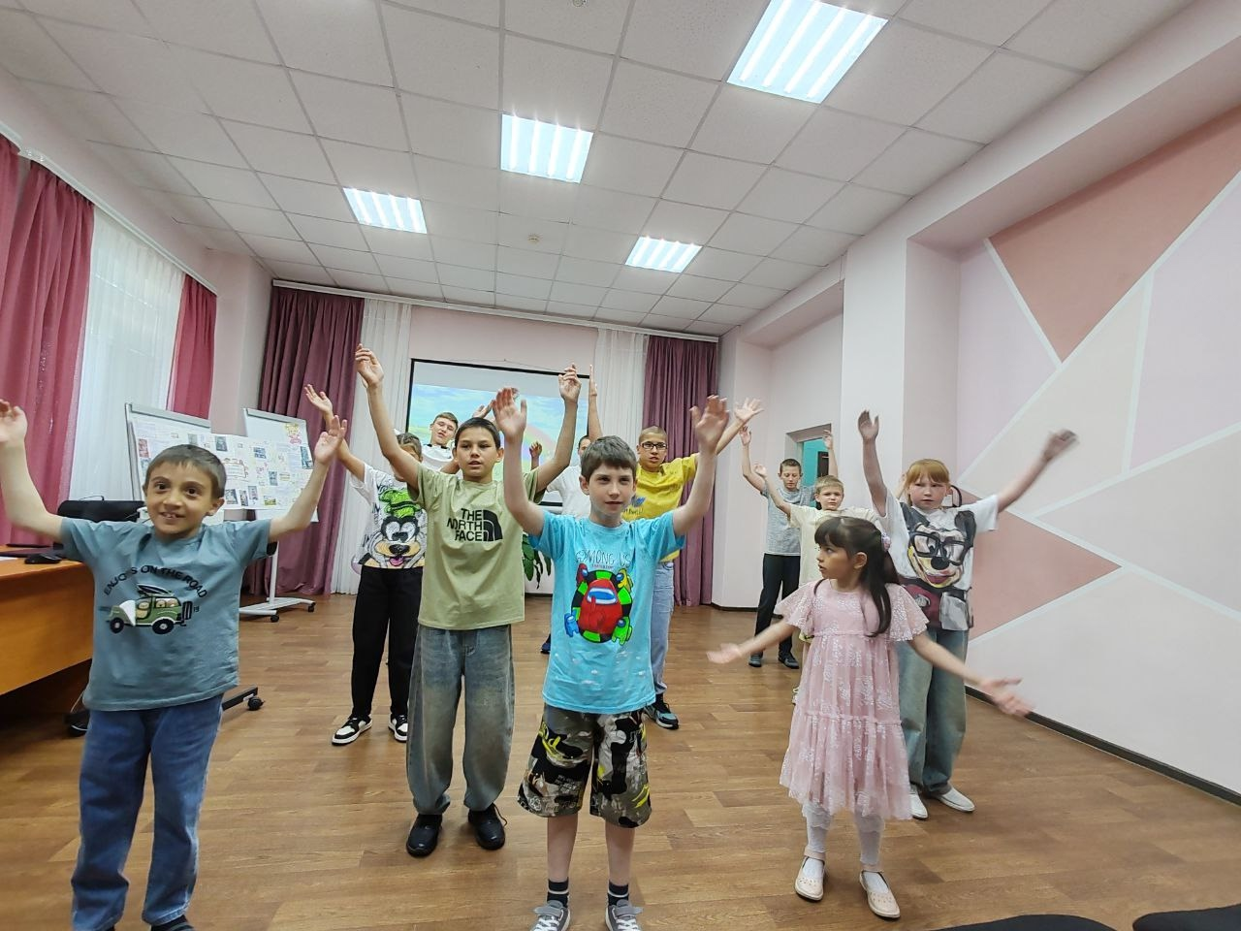

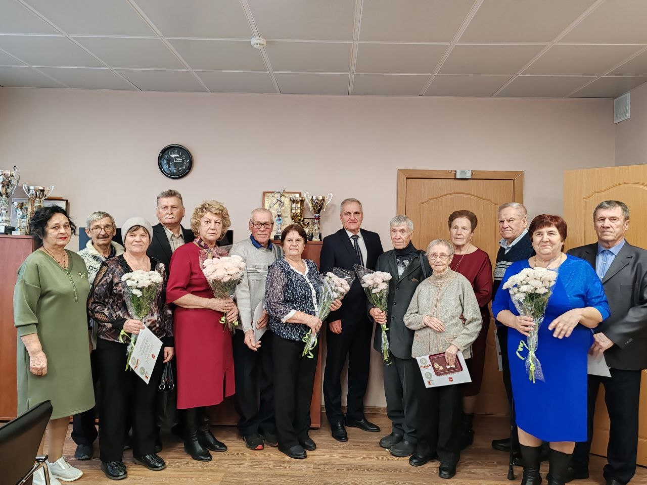
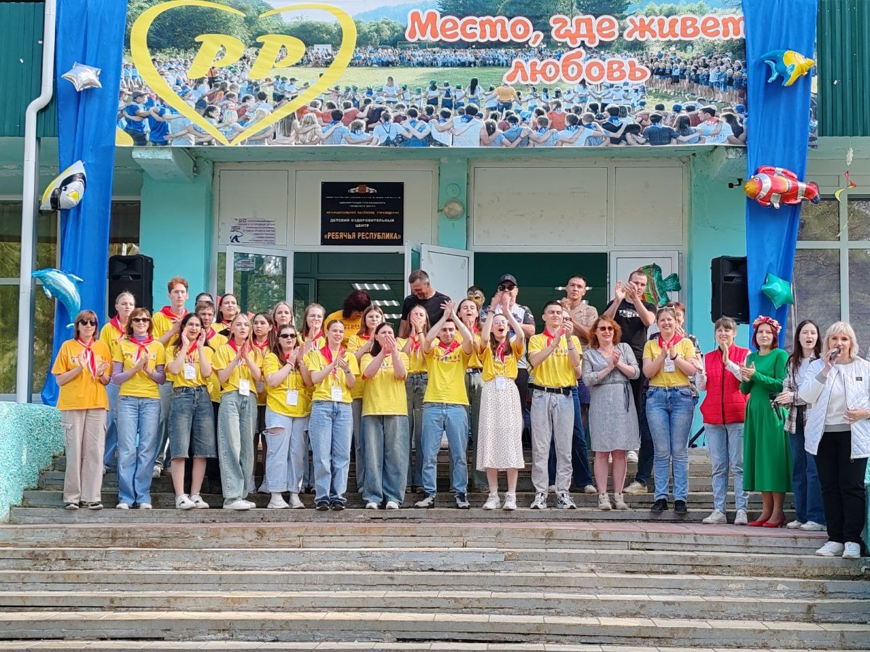
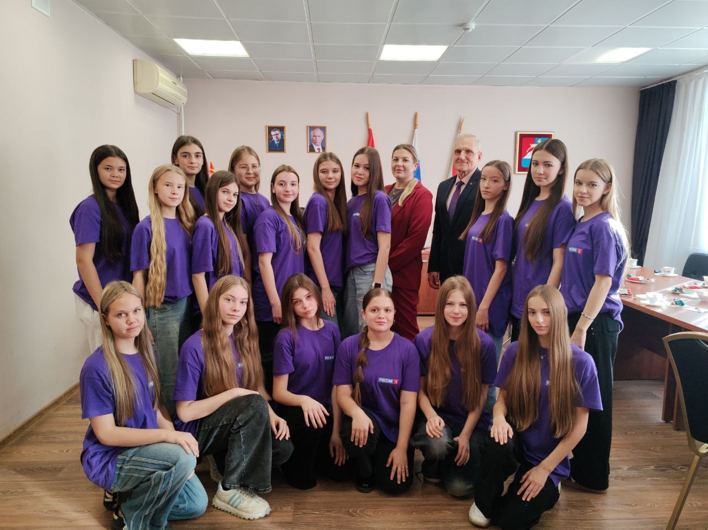

Slide 3
Основные характеристики бюджета Усть-Катавского городского округа на 2026 год и на плановый период 2027 и 2028 годов
Наименование | Сумма в тыс.руб.
 | 2026 год | 2027 год | 2027 год
Доходы - всего | 2 041,90 | 2 077,6 | 1 731,4
Расходы - всего, | 2 046,9 | 2 077,6 | 1 731,4
Профицит (+), дефицит ( - ) | -5,00 | 0,00 | 0,00
Верхний предел муниципального внутреннего долга (по состоянию на 1 января года, следующего за очередным финансовым годом) | 0,0 | 0,0 | 0,0

Slide 4
Доходы бюджета Усть-Катавского городского округа

Slide 5
Собственные доходы бюджета Усть-Катавского городского округа (млн. руб.)
+16,8%
+9,9%

Slide 6
Основные направления налоговой политики
Усть-Катавского городского округа
В соответствии со статьёй 58 Бюджетного кодекса Российской Федерации в 2026-2028 годах норматив НДФЛ установлен:
Дифференцированный норматив отчислений в бюджет от акцизов на автомобильный и прямогонный бензин, дизельное топливо, исходя из протяженности автомобильных дорог общего пользования местного значения, которые учтены для расчетов 164,3 км.
2026г.
53,3 %
360,8 млн.руб.
2027г.
53,6 %
398,5 млн.руб.
2028г.
52,7%
430,2млн.руб
2025г.
50,1 %
293,6 млн.руб.
2026г.
0,08963598%
12,7 млн.руб.
2027г.
0,08963598%
17,6млн.руб.
2028г.
0,08963598%
18,1млн.руб
2025г.
0,09077131%
11,7 млн.руб.

Slide 7
Налоговые и неналоговые доходы бюджета (млн. руб.)
Наименование доходного источника | Бюджет на 2025 год ( в редакции от 20.12.2024г.№171) в сопоставимых условиях | Проект бюджета Усть-Катавского городского округа
 |  | 2026 год | 2027 год | 2028 год
Д О ХО Д Ы, В С Е Г О | 1 738,6 | 2 041,9 | 2 077,6 | 1 731,4
Налоговые и неналоговые доходы | 431,4 | 500,4 | 547,4 | 584,9
Налоговые доходы | 383,7 | 448,0 | 494,8 | 532, 0
Налог на доходы физических лиц | 312,9 | 360,8 | 398,4 | 430, 2
Акцизы на автомобильный и прямогонный бензин, дизельное топливо, моторные масла для дизельных и (или) карбюраторных (инжекторных) двигателей, производимые на территории РФ | 11,7 | 12,7 | 17,6 | 18, 1
Налоги на совокупный доход | 38,3 | 45, 2 | 48, 9 | 53, 3
Налог, взимаемый в связи с применением упрощенной системы налогообложения | 36, 0 | 43,5 | 47,1 | 51,3
Единый сельскохозяйственный налог | 0,0 | 0,0 | 0,0 | 0,0
Налог, взимаемый в связи с применением патентной системы налогообложения | 2,3 | 1,7 | 1,8 | 2, 0
Налоги на имущество | 16,6 | 19,4 | 19,5 | 19, 6
Налог на имущество физических лиц | 7 ,0 | 8 ,9 | 8, 9 | 8, 9
Земельный налог | 9, 6 | 10,6 | 10,6 | 10, 7
Государственная пошлина, всего | 4,2 | 9,9 | 10,4 | 10, 8
Неналоговые доходы | 47,7 | 52,4 | 52,6 | 52, 8
Доходы от использования имущества, находящегося в государственной и муниципальной собственности | 13, 7 | 12,0 | 12, 3 | 12, 6
Платежи при пользовании природными ресурсами | 0,2 | 0, 06 | 0, 06 | 0, 06
Доходы от оказания платных услуг и компенсации затрат государства | 31,1 | 37, 2 | 37, 2 | 37, 2
Доходы от продажи материальных и нематериальных активов | 1,0 | 1,0 | 1,0 | 0,9
Штрафы, санкции, возмещение ущерба | 1,8 | 2,1 | 2 ,1 | 2,1

Slide 8
Структура налоговых и неналоговых доходов бюджета ,%

Slide 9
Структура межбюджетных трансфертов (млн.руб.)

Slide 10
Общие параметры бюджета по доходам и по расходам (млн. руб.)

Slide 11
Основные подходы к планированию бюджетных ассигнований
Особенности формирования расходной части бюджета округа на 2026-2028 годы
обусловлены необходимостью:
1) исполнения публичных нормативных обязательств и иных социальных обязательств;
2) реализацией мероприятий, предусмотренных Указом Президента Российской Федерации от 07.05.2018 г. № 204 «О национальных целях и стратегических задачах развития Российской Федерации на период до 2024 года» и включением бюджетных ассигнований на их реализацию в соответствии с паспортами муниципальных программ;
3) приоритизации расходов бюджета округа и выполнения обязательств по социально-экономическому развитию и финансовому оздоровлению;
4) сохранения достигнутого уровня целевых показателей Указов Президента Российской Федерации от 07.05.2012 г. в части оплаты труда работников бюджетного сектора, а также обеспечения минимального размера оплаты труда в соответствии с Федеральным законом «О минимальном размере оплаты труда»;
5) учета мнения граждан (путем проведения открытого голосования или конкурсного отбора) на реализацию мероприятий по благоустройству городской среды, проведение культурных и спортивных мероприятий, обустройство объектов социальной инфраструктуры и прилегающих к ним территорий и обеспечения направления на осуществление этих мероприятий с 2023 года не менее пяти процентов расходов местного бюджета, в первую очередь по вышеуказанным направлениям расходов;
6) уточнения объема бюджетных ассигнований с учетом:
- увеличения фондов оплаты труда работников организаций бюджетной сферы округа в целях сохранения достигнутых целевых показателей, определенных «майскими» указами Президента РФ 2012 года, и индексации оплаты труда отдельных категорий работников;
- установления минимального размера оплаты труда в соответствии с изменениями в ФЗ «О минимальном размере оплаты труда»;
- ежегодной индексации размеров социальных выплат, установленных законодательством Челябинской области и нормативными правовыми актами Усть-Катавского городского округа;
- увеличения бюджетных ассигнований в связи с принятием в текущем году расходных обязательств, действие которых распространяется на планируемый период.

Slide 12
Основные подходы к планированию бюджетных ассигнований и приоритеты бюджетных расходов
В связи с необходимостью включения в бюджет округа средств местного бюджета для выполнения условий софинансирования при предоставлении субсидий из областного и федерального бюджетов, Фонд оплаты труда (далее по тексту - ФОТ) работников бюджетной сферы на 2026 год в целом предусмотрен с ростом на 14,7% от ФОТ в первоначальном бюджете на 2025 год. В целом ФОТ запланирован в объеме 562 745 638,92 рубля (с учетом ФОТ от оказания платных услуг муниципальными казенными учреждениями в сумме 11 630 981,99 руб.), на 91% от расчетного ФОТ.
Увеличение минимального размера оплаты труда (далее по тексту - МРОТ) с 01.01.2026 года в первоначальном бюджете на 2026 год заложено частично в связи с отсутствием средств, будет предусматриваться в ходе исполнения бюджета в рамках защиты по сбалансированности бюджета, с учетом уровня индексаций оплаты труда, решения по которым будут приниматься для муниципальных образований на областном уровне после 01.01.2026 года и согласования с отраслевыми министерствами расчётного ФОТ по отраслям бюджетного сектора.
Оплата труда отдельных категорий работников в целях достижения целевых показателей, определенных «майскими» указами Президента Российской Федерации 2012 года, в первоначальном бюджете на 2026 год запланировано исходя из индикативных показателей на 2025 год.
Расходы на уплату налогов учреждениями бюджетной сферы предусмотрены в размере 100% от расчетов на 2026 год в сумме 22 014 551,53 руб.

Slide 13
Основные подходы к планированию бюджетных ассигнований и приоритеты бюджетных расходов
Бюджетные ассигнования на обеспечение деятельности муниципальных казенных учреждений и органов местного самоуправления, а также на предоставление субсидий муниципальным бюджетным и автономным учреждениям на выполнение муниципального задания (социального заказа) за счет средств местного бюджета запланированы в целом на 67% от потребности, с увеличением на 9% от первоначального бюджета 2025 года, и составили 57 465 890,95 руб.
Расходы на оплату топливно-энергетических ресурсов, услуг водоснабжения, водоотведения, потребляемых муниципальными учреждениями, и электрической энергии, расходуемой на уличное освещение, в целом запланированы в полном объеме от расчетной потребности на 2026 год в сумме 107 033 918,88 руб., с ростом на 12% от первоначального бюджета 2025 года.
Расходы на приобретение продуктов питания и организацию питания в образовательных организациях запланированы на 85% от расчетной потребности на 2026 год.

Slide 14
Приоритеты бюджетных расходов
11)дальнейшая реализация приоритетных региональных проектов, входящих в состав национальных проектов Российской Федерации;
2) реализация мер социальной поддержки жителей округа, в том числе:
- безусловное выполнение законодательно установленных мер социальной поддержки населения, а также их расширение исходя из принципов адресности и нуждаемости, в том числе на социальную защиту участников специальной военной операции и членов их семей;
- поддержка социально ориентированных некоммерческих организаций;
3) укрепление материально-технической базы учреждений бюджетной сферы, исходя из необходимости повышения качества и доступности муниципальных услуг, в том числе:
- обеспечение равных возможностей для получения качественных образовательных услуг, а также дальнейшего развития инфраструктуры общеобразовательных и дошкольных учреждений;
- создание необходимых условий для занятий физической культурой и спортом, в том числе максимальное вовлечение детей и молодежи к регулярным занятиям спортом;
- поддержка одаренных детей;
- летний отдых детей и подростков.
4) улучшение качества жизни и связанного с ним развития инфраструктуры с учетом:
- переселения граждан из аварийного жилищного фонда;
- достаточной развитости автодорог, их ремонта, содержания и приведения к нормативному состоянию;
- обеспечения комфортной среды.

Slide 15
Расходы бюджета на 2026 год по направлениям

Slide 16
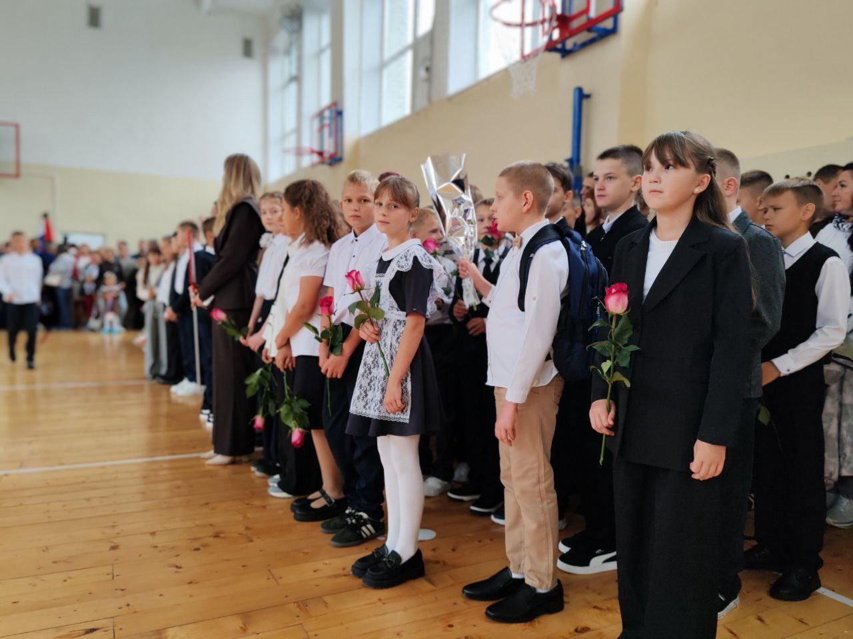
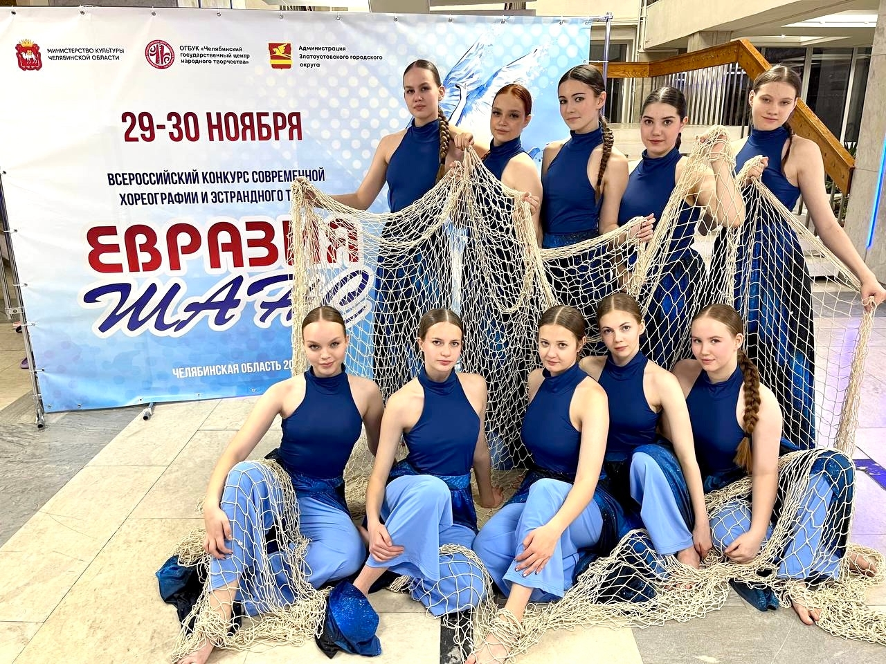
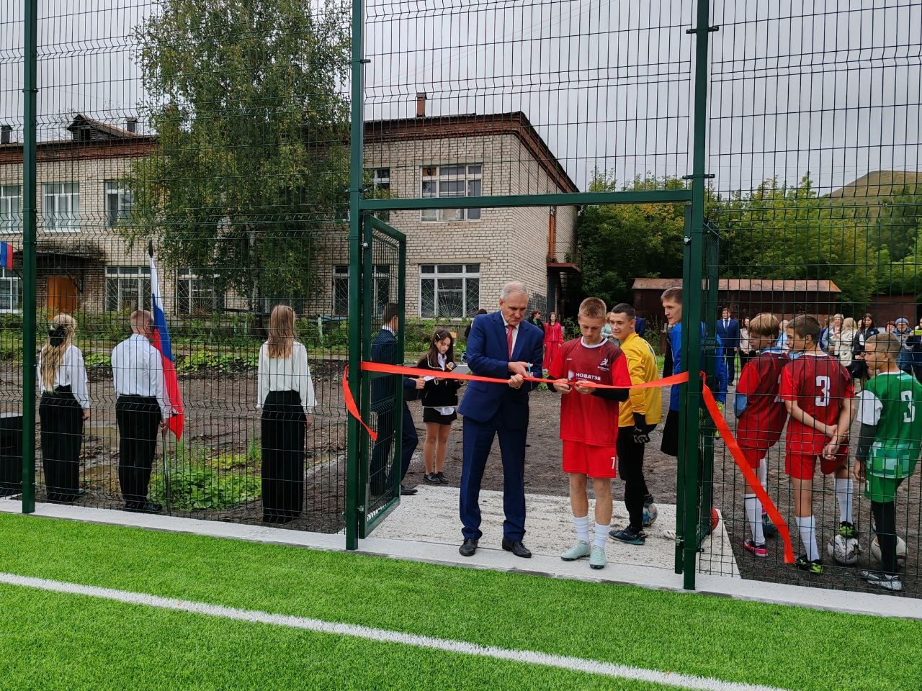
Инвестиции в человеческий капитал
1061,2 млн.руб.
Образование 804,7
Культура 135,0
Физическая культура и спорт 121,5

Slide 17
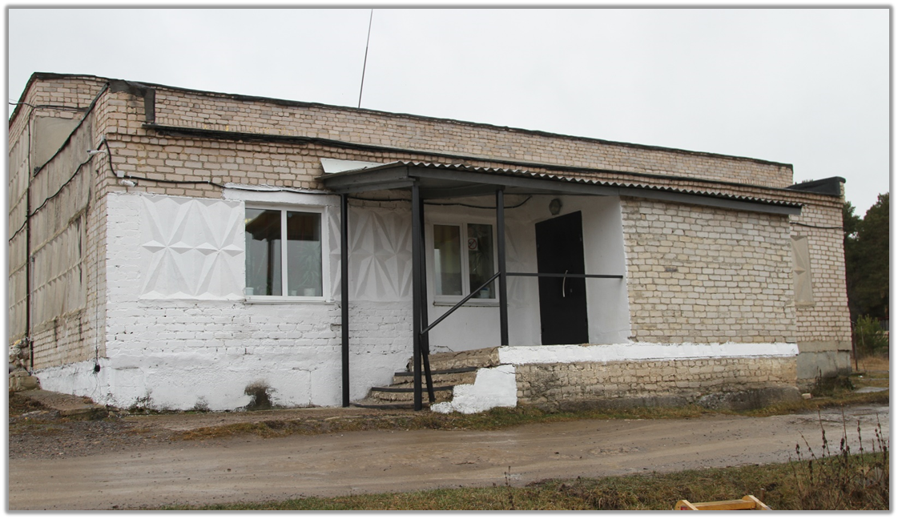
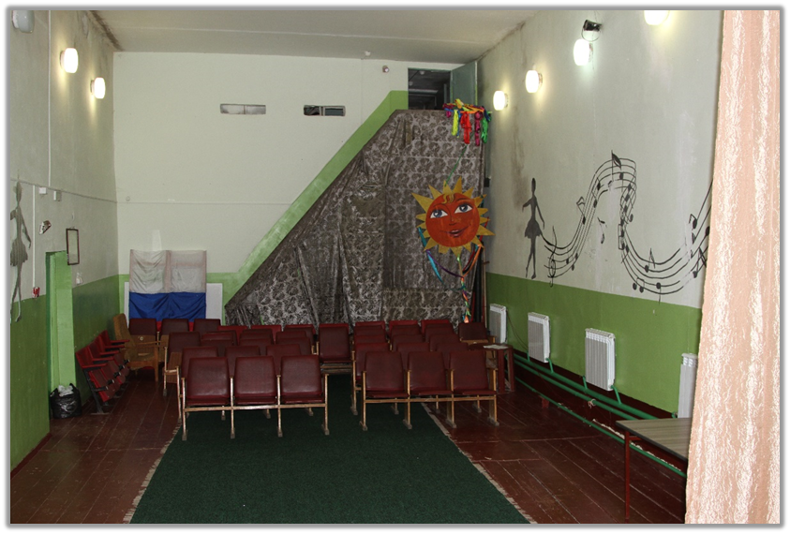
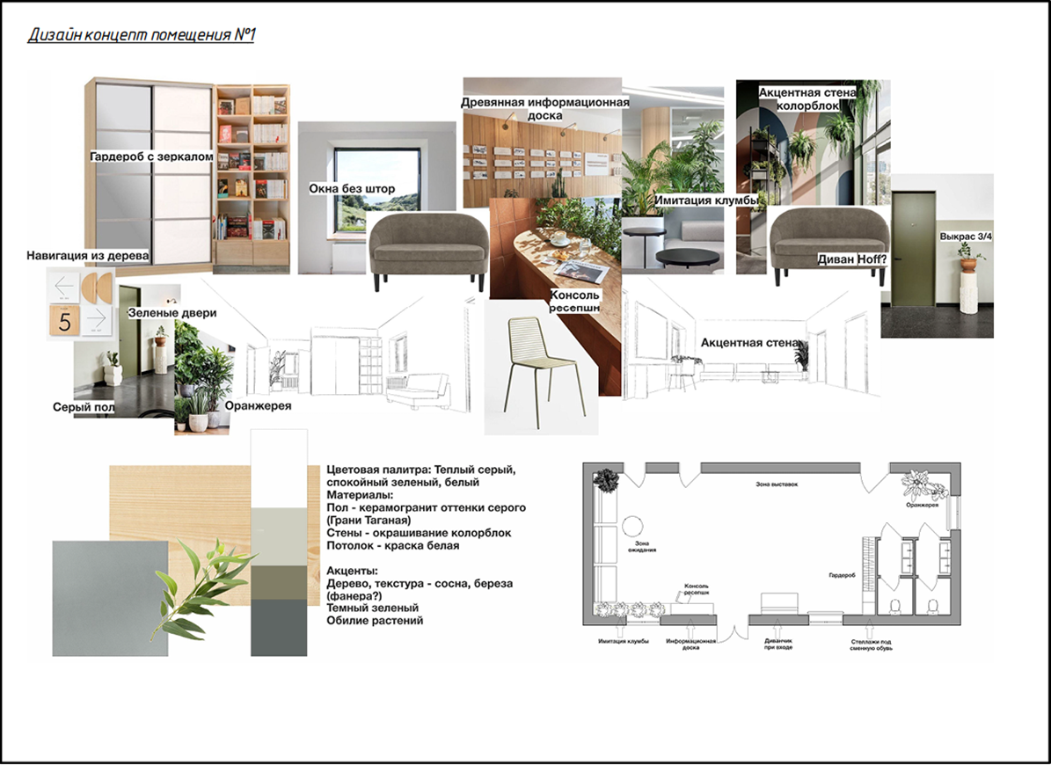
Капитальный ремонт ГДК п.Паранино и укрепление материально-технической базы СДК п.Вергаза и ГДК п.Паранино
Предусмотрено в бюджете на 2026 год 19,9 млн.руб.

Slide 18
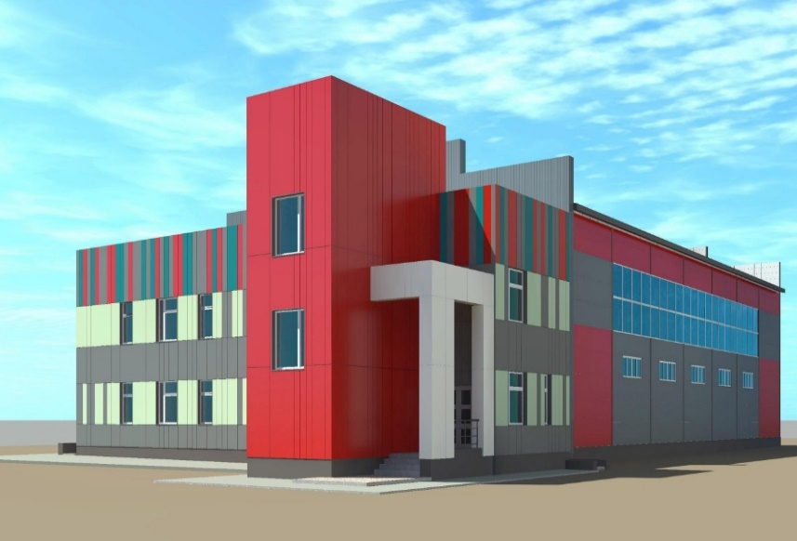
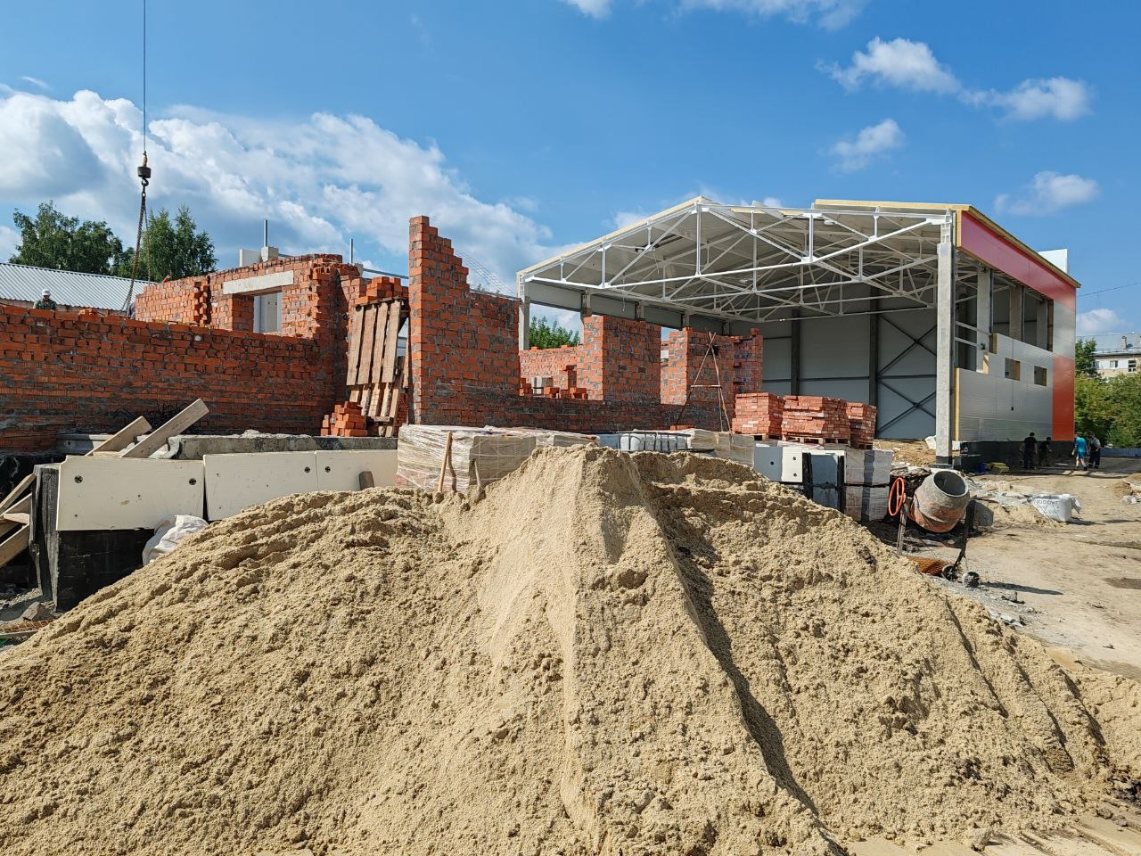
Завершение строительства физкультурно-оздоровительного комплекса в центральной части города
Стоимость проекта строительства ФОКа составит 130,2 млн.руб.,
в том числе:
- в 2024 году – 34,8 млн.руб.;
в 2025 году - 85,4 млн.руб.
в 2026 году – 10,0 млн.руб.
Пропускная способность спортивной площадки для баскетбола, волейбола, мини-футбола 24 человека в смену.
Пропускная способность шахматного клуба – 16 занимающихся в смену, продолжительность смены два часа.
Пропускная способность спортивной площадки для бадминтона - 8 человек в смену, продолжительность смены два часа.

Slide 19
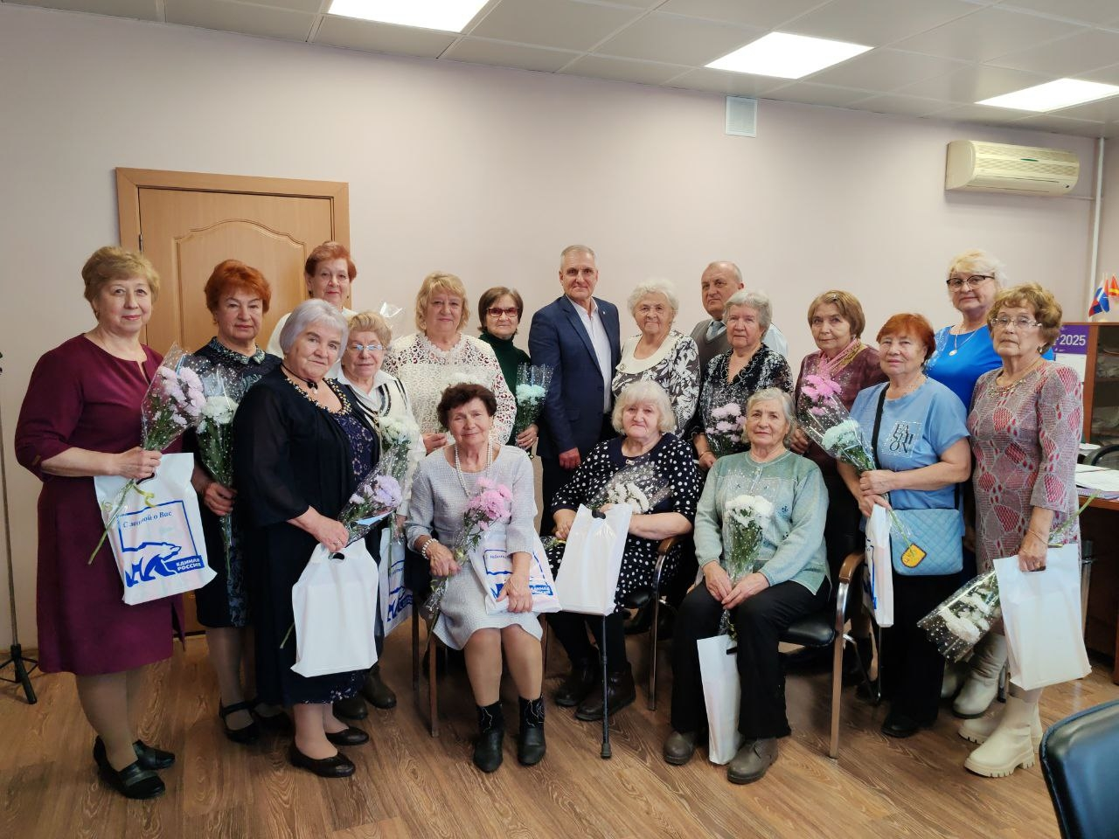
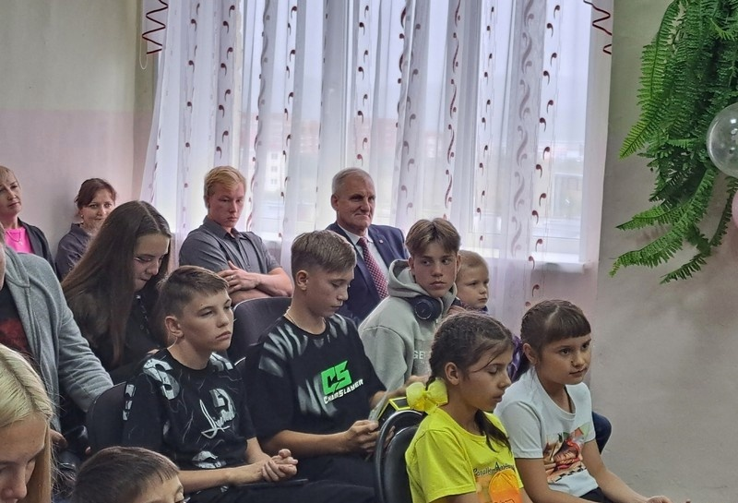
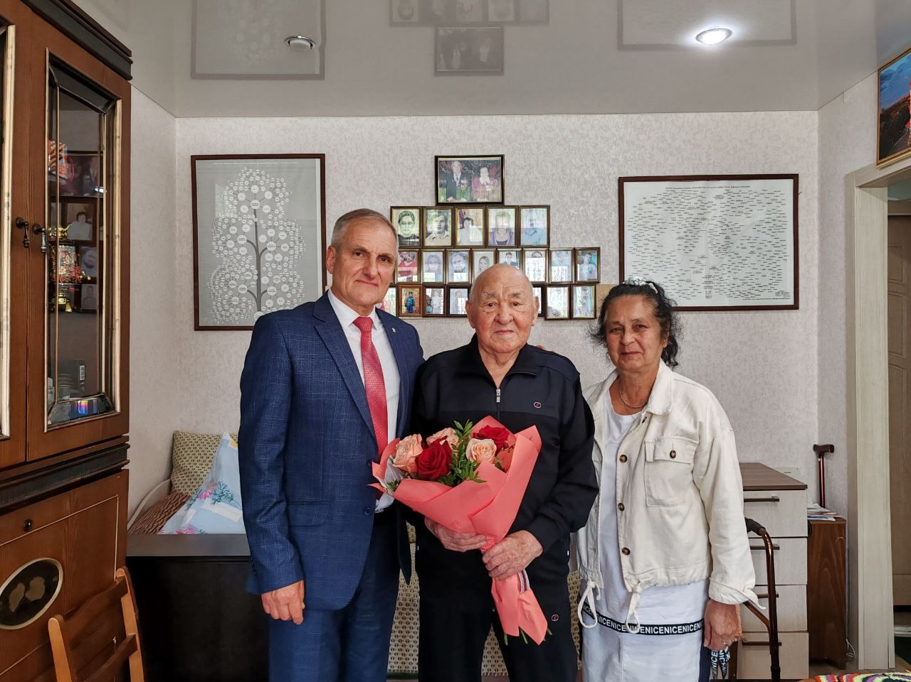
Социальная защита населения
299,4 млн.руб.
Социальное обслуживание населения 46,3
Социальное обеспечение населения 142,1
Охрана семьи и детства 87,2
Другие вопросы в области соцполитики 23,8

Slide 20
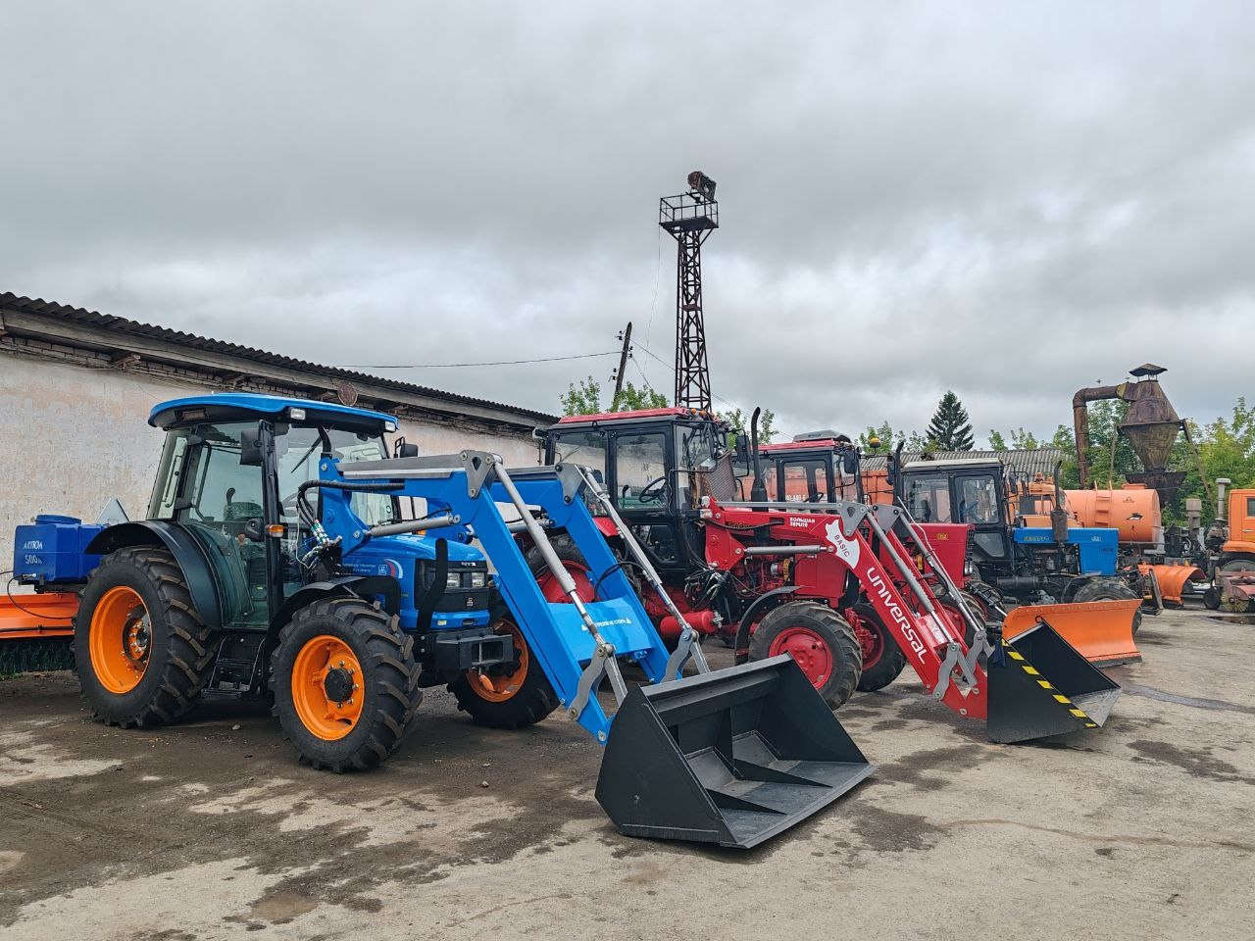
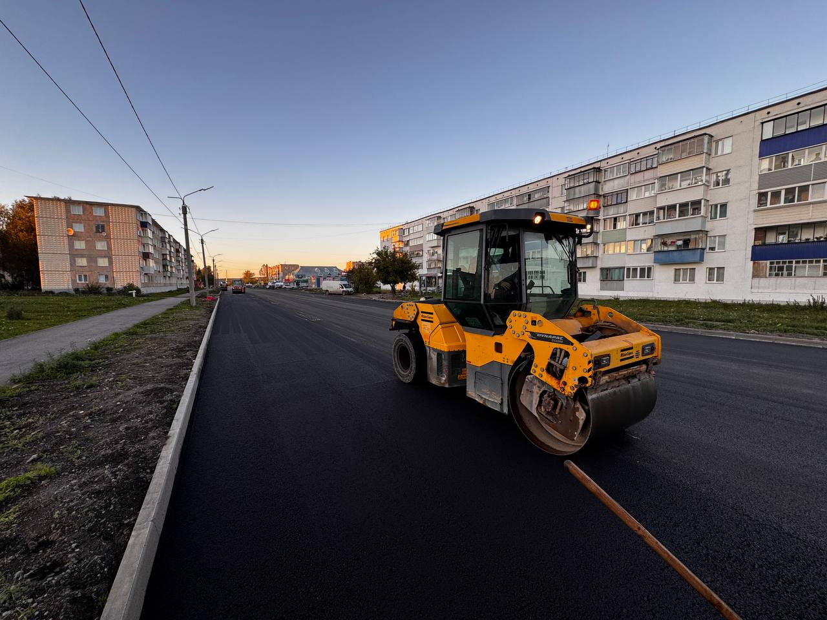
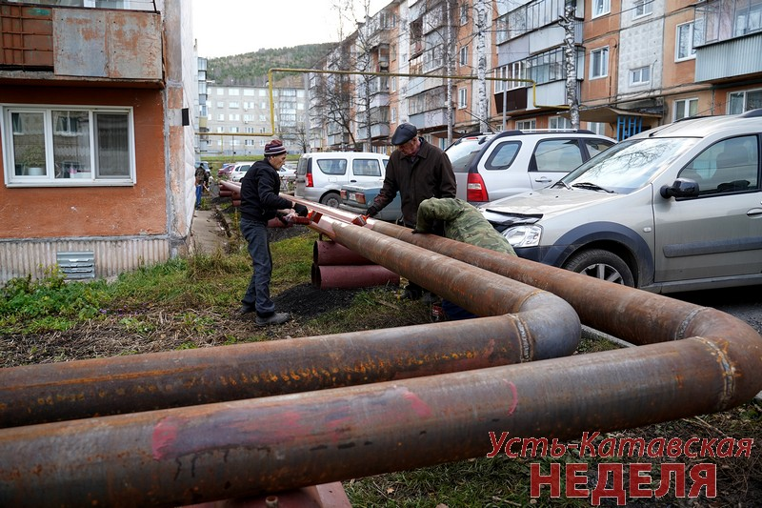
Инфраструктурное и экономическое развитие
542,2 млн.руб.
Жилищно-коммунальное хозяйство 383,8
Дорожное хозяйство 153,5
Транспорт 1,7
Национальная экономика 2,8
Охрана окружающей среды 0,4

Slide 21
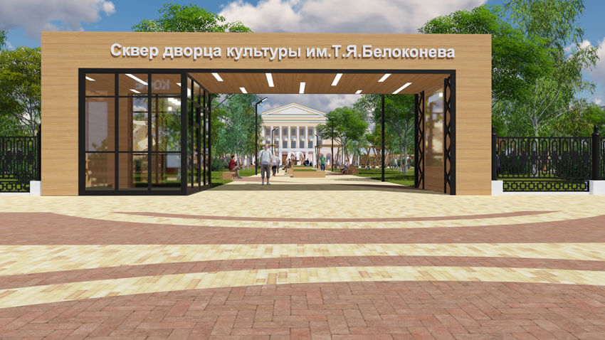
Благоустройство входной группы парка Дворца культуры им.Т.Я.Белоконева
2026 год – 4,35 млн.руб.

Slide 22
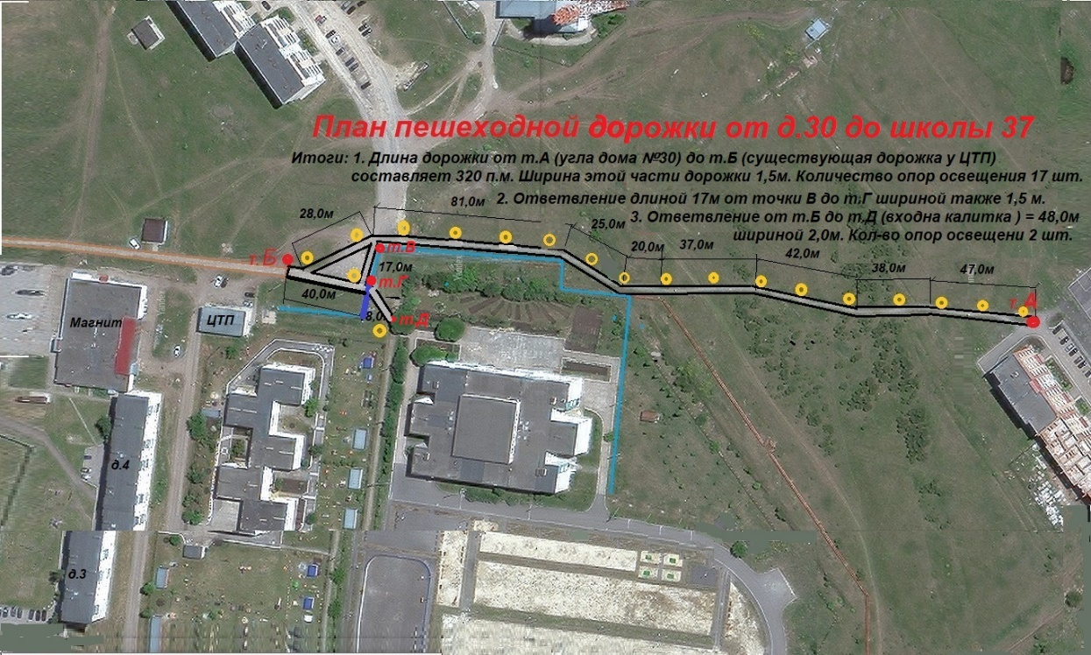
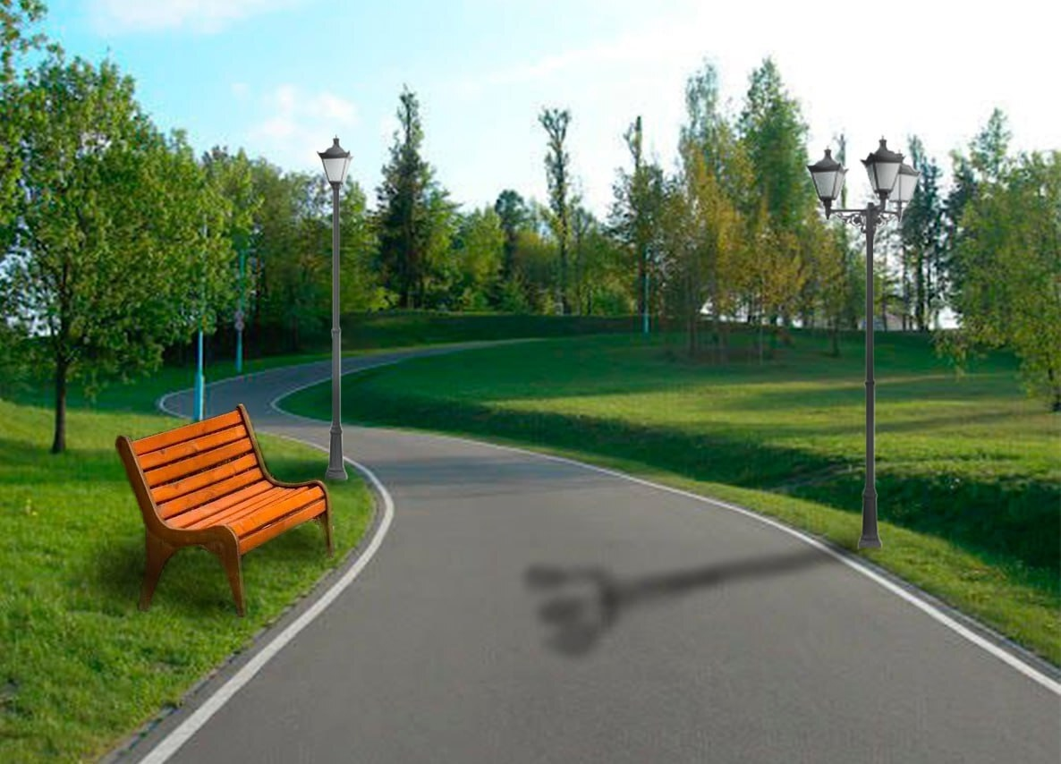
Благоустройство пешеходной дорожки от МКД №30 в МКР-1 до МАОУ СОШ №7
2026 год – 2,43 млн.руб.

Slide 23
Реализация мероприятий в рамках МП «Формирование современной городской среды»
2027 год – 6,0 млн.руб.
Благоустройство северной стороны парка и прилегающей территории центральной площади города
2028 год – 6,1 млн.руб.
Благоустройство спортивной площадки парка и прилегающей территории центральной площади города

Slide 24
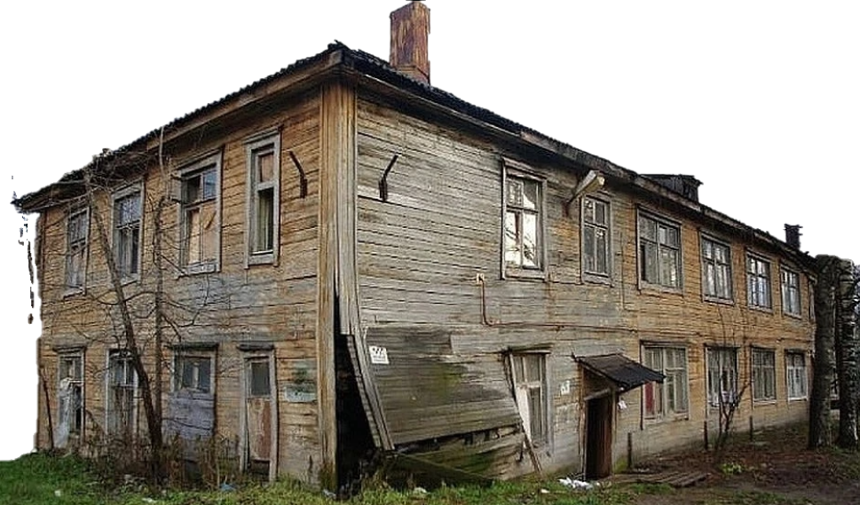
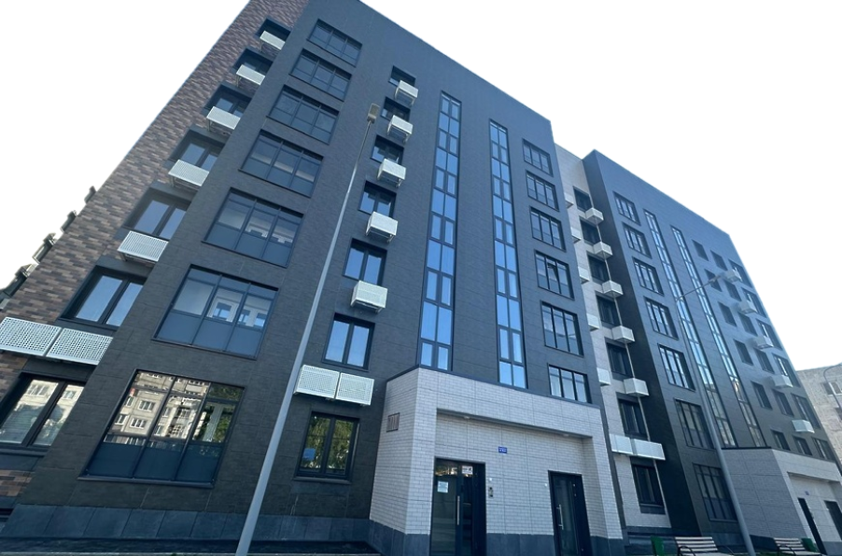

Переселение граждан из аварийного жилого фонда
2026 - 2027 годы – 680,7 млн.руб.
позволит расселить 7 тыс. 300 кв.м. аварийного жилого фонда

Slide 25
Муниципальное управление
144,1 млн.руб.
Обеспечение деятельности ОМС 107,5
Осуществление переданных полномочий 7,8
Формирование муниципальной собственности 0,9
Обеспечение бюджетного процесса 3,0
Резервный фонд 4,6
Премии к Почетным грамотам Главы и Собрания
депутатов, проведение официальных мероприятий 0,9
Предупреждение и ликвидация ЧС , гражданская оборона,
обеспечение пожарной безопасности 1,0
Профилактика правонарушений и преступлений 0,9
Предоставление субсидии АНО «Редакция газеты
«Усть-Катавская неделя» 1,0
Предоставление субсидии АНО «Телевидение
и радиовещание» 1,0
Реализация инициативных проектов 15,5

Slide 26
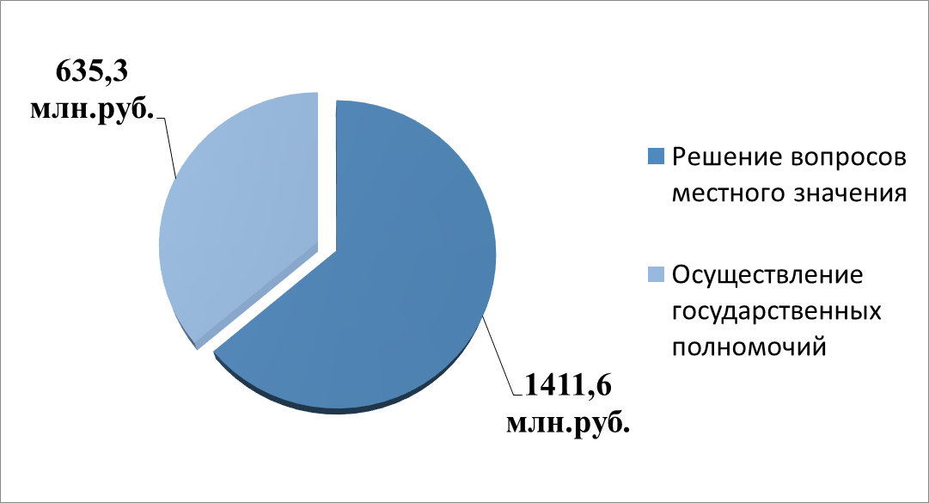
Бюджет в разрезе полномочий органов местного самоуправления

Slide 27
Структура расходов в 2026 году

Slide 28
Муниципальные программы
№ п/п | Наименование | Проект бюджета Усть-Катавского городского округа. в руб.
 |  | 2026 год | 2027 год | 2028год
1 | МП "Развитие и содержание системы уличного освещения" | 6 015 090,00 | 8 245 700,00 | 8 819 560,00
2 | МП "Управление инфраструктурой и строительством " | 18 264 711,16 | 19 758 982,07 | 19 758 982,07
3 | МП "Обеспечение доступным и комфортным жильем граждан Российской Федерации" | 283 585 058,23 | 141 436 442,37 | 69 095 295,37
4 | МП"Развитие дорожного хозяйства и повышение безопасности дорожного движения" | 153 489 388,84 | 72 545 847,77 | 77 920 045,55
5 | МП "Переселение из аварийного жилого фонда" | 70 070 070,07 | 250 250 250,25 | 0,00
6 | МП "Оздоровление экологической обстановки" | 1 551 115,72 | 372 139,85 | 375 103,92
7 | МП "Управление муниципальным имуществом " | 14 051 083,58 | 13 751 083,58 | 13 751 083,58
8 | МП "Поддержка и развитие дошкольного образования» | 223 123 673,14 | 225 657 150,63 | 225 746 750,63
9 | МП «Безопасность образовательных учреждений» | 5 103 960,00 | 5 103 960,00 | 5 103 960,00
10 | МП "Развитие образования" | 553 904 923,28 | 611 384 630,02 | 568 004 437,66
11 | МП "Социальная поддержка и обслуживание граждан " | 283 694 572,83 | 305 877 000,40 | 292 175 751,36
12 | МП "Поддержка социально-ориентированных некоммерческих организаций" | 1 500 000,00 | 1 500 000,00 | 1 500 000,00
13 | МП "Поддержка и развитие культуры" | 164 324 240,00 | 140 024 800,84 | 140 024 800,84
14 | МП "Поддержка и развитие молодых граждан" | 1 157 800,00 | 1 157 800,00 | 1 157 800,00
15 | МП "Управление муниципальными финансами" | 23 006 268,01 | 19 490 302,26 | 24 667 296,00
16 | МП " Формирование современной городской среды" | 6 781 300,31 | 6 474 534,84 | 6 547 133,84

Slide 29
Муниципальные программы
№ п/п | Наименование | Проект бюджета Усть-Катавского городского округа, в руб.
 |  | 2026 год | 2027 год | 2028год
17 | МП "Развитие физической культуры и спорта" | 121 524 586,68 | 114 176 183,63 | 114 176 183,63
18 | МП "Обеспечение безопасности жизнедеятель-ности населения" | 1 592 002,50 | 1 592 002,50 | 1 592 002,50
19 | МП "Сохранение, использование, популяризация и охрана объектов культурного наследия, находящихся в муниципальной собственности" | 596 151,00 | 596 151,00 | 596 151,00
20 | МП "Развитие муниципальной службы" | 105 000,00 | 105 000,00 | 105 000,00
21 | МП "Профилактика правонарушений и преступлений на территории" | 4 104 267,10 | 4 103 967,10 | 4 103 967,10
22 | МП "Поддержка и развитие внутреннего и въездного туризма" | 100 000,00 | 100 000,00 | 100 000,00
23 | МП "Формирование законопослушного поведения участников дорожного движения" | 80 000,00 | 80 000,00 | 80 000,00
24 | МП " Развитие общественного пассажирского транспорта " | 1 748 739,58 | 1 748 739,58 | 1 748 739,58
25 | МП "Укрепление межнациональных отношений и профилактика проявлений экстремизма на территории У-КГО" | 150 000,00 | 150 000,00 | 150 000,00
26 | МП "Поддержка инициативных проектов " | 15 528 187,47 | 14 659 390,60 | 13 887 843,72
27 | МП "Ликвидация аварийного жилого фонда" | 500 000,00 | 500 000,00 | 500 000,00
29 | МП "Доступная среда для инвалидов и других маломобильных групп населения" | 110 500,00 | 110 500,00 | 0,00
30 | МП "Профилактика терроризма, минимизация и (или) ликвидация последствий его проявления» | 100 000,00 | 100 000,00 | 100 000,00
31 | МП "Разработка документов территориального планирования" | 0,00 | 3 266 827,07 | 1 709 790,69
 | Всего | 2 046 852 113,90 | 2 055 820 827,16 | 1 686 099 205,04

Slide 30
Структура расходов бюджета на 2026 год

Slide 31
Национальные проекты в 2026-2028 годах
Наименование нац. проекта | Наименование регионального проекта и направления расходов | 2026 год | 2027 год | 2028 год
НП "Все лучшее детям" | Региональный проект "Мы вместе | 526,96 | 526,96 | 526,96
 | Организация и проведение мероприятий с детьми и молодежью | 526,96 | 526,96 | 526,96
 | Региональный проект "Молодежь и дети" | 846,44 | 42 626,91 | 0,00
 | Замена оконных блоков в муниципальных общеобразовательных организациях | 846,44 | 0,00 | 0,00
 | Реализация мероприятий по модернизации школьных систем образования | 0,00 | 42 626,91 | 0,00
 | Региональный проект «Педагоги и наставники» | 12 218,31 | 28 357,34 | 28 290,61
 | Обеспечение выплат ежемесячного денежного вознаграждения советникам директоров по воспитанию и взаимодействию с детскими общественными объединениями | 507,22 | 615,88 | 615,51
 | Проведение мероприятий по обеспечению деятельности советников директора по воспитанию и взаимодействию с детскими общественными объединениями в общеобразовательных организациях | 1 257,29 | 1 567,96 | 1 587,40
 | Обеспечение выплат ежемесячного денежного вознаграждения за классное руководство педагогическим работникам муницип.общеобразоват. организаций | 10 453,80 | 26 173,50 | 26 087,70
НП "Семья" | Региональный проект «Семейные ценности и инфраструктура культуры» | 15 321,32 | 0,00 | 0,00
 | Модернизация муниципальных учреждений культурно-досугового типа в населенных пунктах с численностью до 500 тысяч человек | 12 097,00 | 0,00 | 0,00
 | Техническое оснащение муниципальных музеев | 3 224,32 | 0,00 | 0,00
НП "Инфраструктура для жизни" | Региональный проект "Формирование комфортной городской среды" | 6 781,30 | 6 474,53 | 6 547,13
 | Реализация приоритетного проекта "Формирование комфортной городской среды" | 6 781,30 | 6 474,53 | 6 547,13
 | Региональный проект "Жилье" | 70 070,07 | 250 250,25 | 0,00
 | Финансовое обеспечение мероприятий по переселению граждан из аварийного жилищного фонда | 70 070,07 | 250 250,25
 | Региональный проект «Модернизация коммунальной инфраструктуры (Челябинская область)» | 10 280,25 | 41 875,84 | 64 197,31
 | Реализация мероприятий по модернизации коммунальной инфраструктуры | 10 280,25 | 41 875,84 | 64 197,31
ИТОГО: |  | 116 044,65 | 370 111,83 | 99 562,01

